Slide 1
Fase1 Proyecto APT
Docente:Reginaldo Salinas Bruna
Grupo Nº:4
Integrantes:
Tiare Gomez
Antonino Puccio
Alonso Zavala

Slide 2
Descripción breve del proyecto APT

Slide 3
Descripción del proyecto
El proyecto consiste en el desarrollo de una plataforma web moderna y centralizada para el Sindicato PYC, diseñada para resolver la fragmentación y falta de trazabilidad en la comunicación entre la directiva y sus socios. En su primera fase funcional (MVP), la solución implementa un ecosistema de acceso seguro mediante autenticación basada en roles, un dashboard interactivo que consolida indicadores económicos clave, y un módulo de soporte automatizado (ticketing) que gestiona los requerimientos de los usuarios a través de notificaciones instantáneas por correo electrónico. Esta estructuración técnica busca establecer un canal digital confiable y escalable, mejorando la experiencia del usuario y optimizando los tiempos de respuesta de la gestión gremial.
Desde la perspectiva del campo laboral informático, este desarrollo es altamente relevante ya que exige la integración de arquitecturas modernas en la nube (BaaS), consumo de APIs y modelado seguro de datos para resolver problemáticas organizacionales reales.

Slide 4
Relación con el perfil de egreso

Slide 5
Relación con Perfil
Arquitectura: Implementación de modelos desacoplados utilizando servicios en la nube (Backend as a Service con Supabase) para optimizar la escalabilidad.
Modelamiento de base de datos: Estructuración y normalización de modelos relacionales en PostgreSQL, aplicando políticas estrictas de seguridad a nivel de fila (RLS).
Programación Web/Móvil: Construcción de interfaces responsivas, modulares y centradas en la experiencia del usuario (UX) mediante frameworks modernos (Next.js y Tailwind CSS).
Gestión de proyectos informáticos: Aplicación de metodologías ágiles (Scrum) para asegurar entregas de valor continuo mediante la trazabilidad de requerimientos y el control de Sprints.

Slide 6
Factibilidad del proyecto en la asignatura

Slide 7
Factibilidad del Proyecto
Alcance Acotado (MVP): Enfoque exclusivo en autenticación, dashboard interactivo y soporte automatizado, eliminando funciones que excedan el semestre.
Cumplimiento de Plazos: Definición realista del producto que garantiza el desarrollo y la entrega funcional dentro de los tiempos exigidos por la asignatura.
Arquitectura Eficiente: Uso de un Backend as a Service (Supabase) y servicios transaccionales en la nube (EmailJS) para delegar la creación de servidores.
Optimización de Recursos: Aceleración del trabajo del equipo técnico, logrando una solución robusta sin comprometer los estándares de seguridad y rendimiento.

Slide 8
Objetivos del proyecto

Slide 9
Objetivos del Proyecto
Objetivo General Desarrollar un portal web centralizado, seguro y escalable para el Sindicato PYC, resolviendo la necesidad de optimizar la comunicación y la gestión de requerimientos entre la directiva y los socios.
Objetivos Específicos (MVP)
Autenticación y Seguridad: Implementar un sistema de control de acceso robusto basado en roles utilizando Supabase Auth.
Visualización de Datos: Construir un dashboard interactivo que consolide de manera eficiente los indicadores económicos clave.
Automatización de Soporte: Desplegar un módulo de ticketing trazable con envío de notificaciones instantáneas mediante la API de EmailJS.

Slide 10
Metodología de trabajo

Slide 11
Metodologías del Proyecto
Metodología de Trabajo (Scrum)
Marco de Trabajo Ágil: Gestión iterativa e incremental basada en Scrum, orientada a la entrega temprana y continua de valor funcional.
Planificación y Seguimiento: Administración del proyecto mediante un backlog priorizado en Jira, estructurado a través de Historias de Usuario con Criterios de Aceptación definidos.
Trazabilidad Técnica: Control riguroso de cada ciclo de trabajo (Sprint) para asegurar la coherencia entre el diseño de la arquitectura inicial y el desarrollo del MVP.

Slide 12
Plan de trabajo

Slide 13
Plan del Proyecto
Duración y Enfoque: Organización secuencial e iterativa definida mediante Sprints para controlar el avance progresivo del MVP.
Recursos Asignados: Provisión de recursos humanos y tecnológicos, abarcando desde el diseño de arquitectura (DER) hasta la configuración en Next.js y Jira.
Facilitadores: Adopción de una arquitectura BaaS (Supabase) que delega la infraestructura y acelera significativamente el despliegue.
Obstaculizadores: Posibles límites de consumo en APIs de terceros (EmailJS), los cuales serán mitigados con manejo de errores en el cliente para mantener los estándares de calidad.

Slide 14
Evidencias esperadas

Slide 15
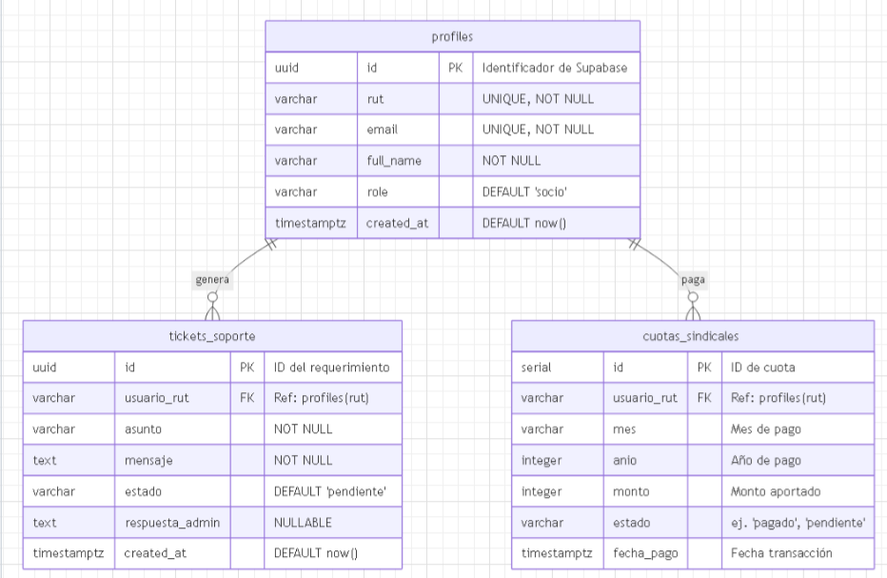
Evidencias Esperadas del Proyecto

Slide 16
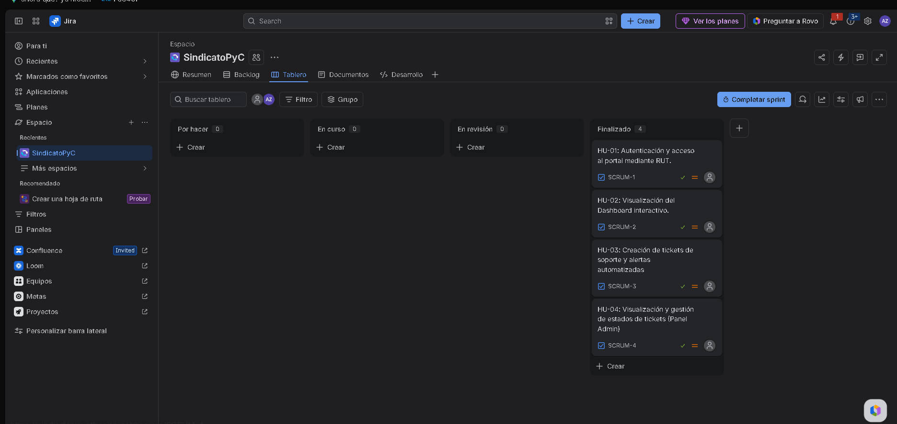
Evidencias Esperadas del Proyecto

Slide 17
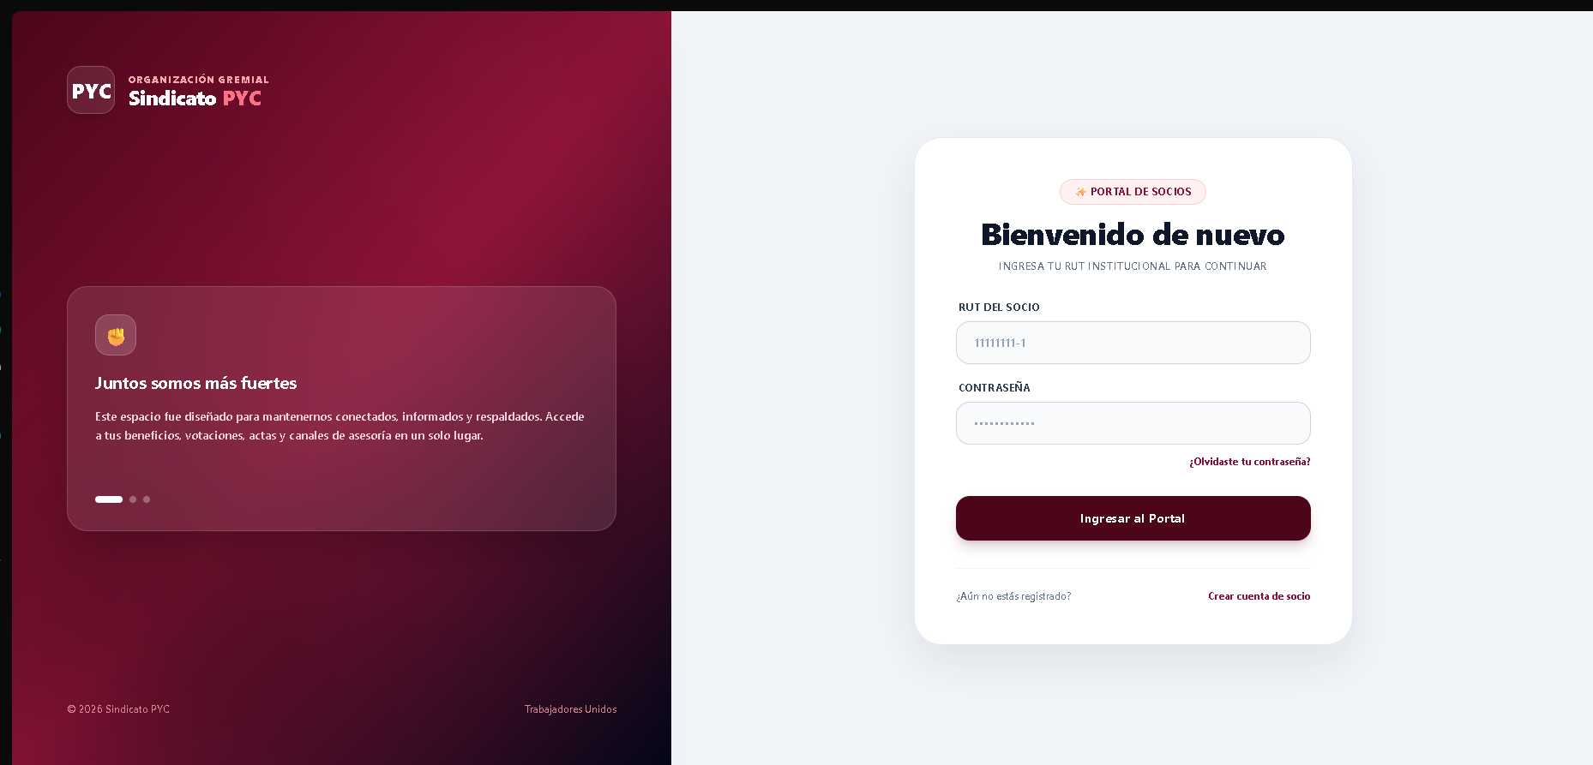
Evidencias Esperadas del Proyecto

Slide 18
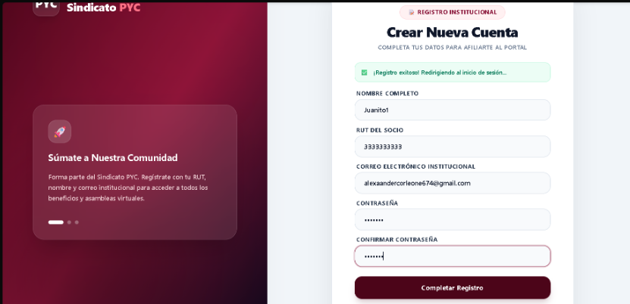
Evidencias Esperadas del Proyecto

Slide 19
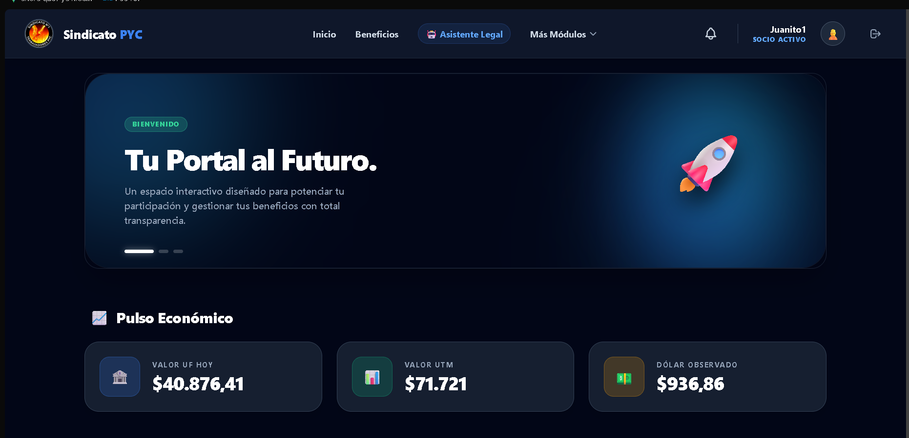
Evidencias Esperadas del Proyecto

Slide 20
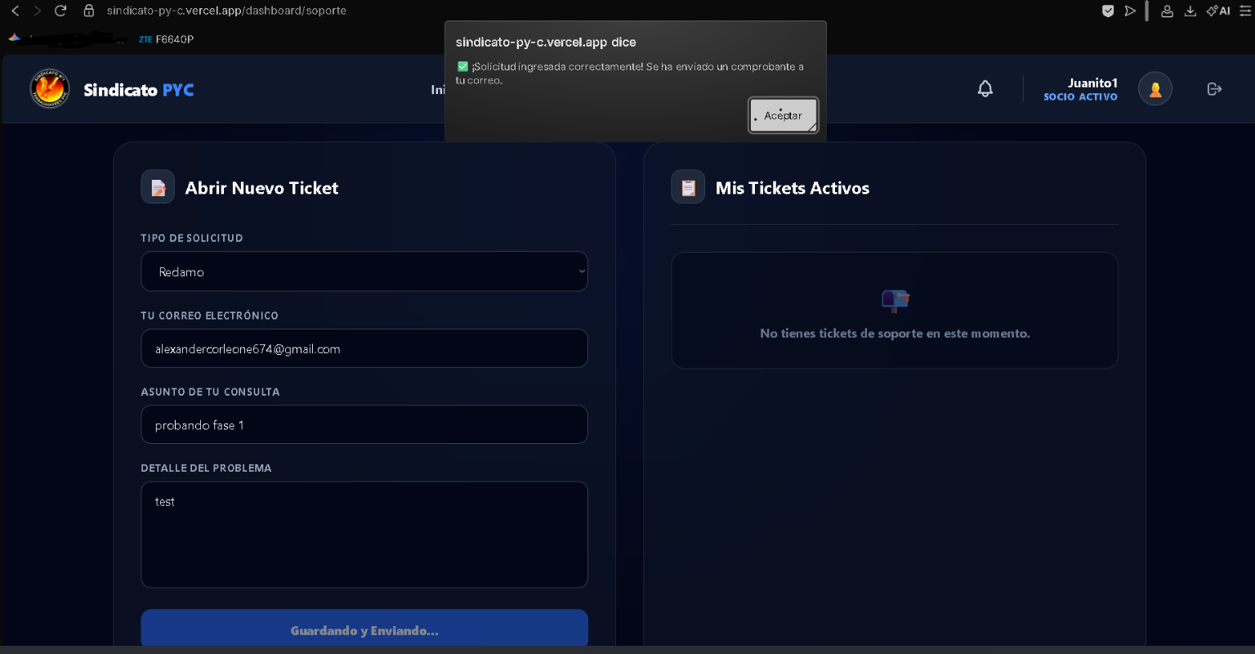
Evidencias Esperadas del Proyecto

Slide 21
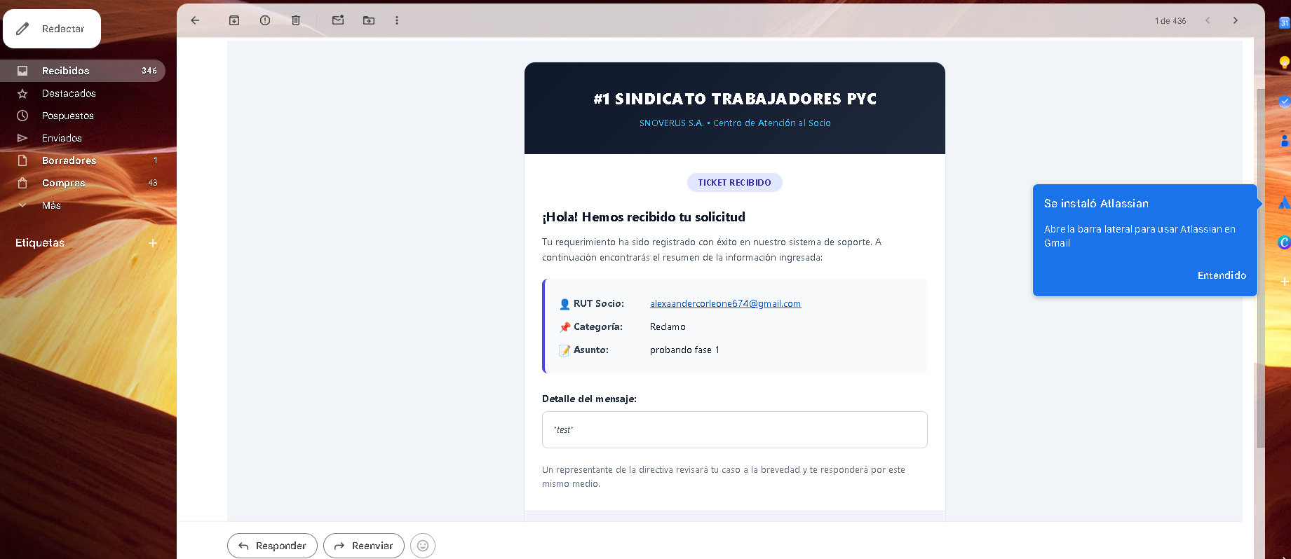
Evidencias Esperadas del Proyecto

Slide 22
Preguntas

